Slide 1
اپروچ به توده های کبدی با تظاهر حاد
ارائه ژونال کلاب
استاد راهنما:
خانم دکتر فاطمه صادقی نژاد
ارائه دهنده:
دکتر مینو مینوی(کارورز جراحی)

Slide 2
معرفی بیمار
CC:دردشکم
PI:بیمار اقای 63 ساله بدون سابقه بیماری مزمن با شکایت درد شکم و تهوع واستفراغ مراجعه کرده است.درد بیمار ابتدا اپی گاستر بوده و سپس تبدیل به درد جنرالیزه شده است. بیمار ذکر می کند درد از ساعت 5 صبح روز مراجعه شروع شده است. بیمارهمچنین تهوع و 3 مرتبه استفراغ حاوی مواد غذایی را نیز ذکر می کند که همزمان با دردشکم شروع شده است.
آخرین نوبتdef صبح روز مراجعه
Gp +
Neg تب و لرز:
کاهش اشتها:+

Slide 3
معرفی بیمار
PMH :HTN
PSH : ذکر نمی شود
DH : Omeprazol 28mg D
(نامنظم مصرف می کند)Amilodipine 5mg
AH : negative
HH : negative

Slide 4
یافته های اولیه
بیمار هوشیارو اورنیته است و به سوالات پاسخ میدهد. روی تخت دراز کشیده است و اندکی ill می باشد.
علائم حیاتی:
RR: 23 PR:115 BP: 108/74 O2sat: 97%
ROS:
جنرال:کاهش وزن : - / خستگی و ضعف: - /تب: - / احساس سیری زودهنگام: - / نفخ: - /
پوستی : خارش: - / زردی : - /
ادراری: تدرار تیره: -
قلبی: تنگی نفس: -
معاینه
پوست و ناخن:
ژانزیوما: - / اریتم کف دست: - / تغییر رنگ پوست: - / ناخن هایپوکراتیک: - / ناخن Terry:- / پتشی : -
سر و گردن:
ملتحمه pale نیست و اسکلرا ایکتریک نمی‌باشد.
معاینه گردن لنفادنوپاتی ندارد.

Slide 5
یافته های اولیه
ریه:
سمع ریه نرمال و clear می باشد.
قلب:
S1 و S2 بدون سوفل سمع شد.
شکم:
در مشاهده شکم اسکار برش جراحی ندارد. شکم دیستنت است.
کلاژ وریدی: -
Bowelsound:NL
در لمس شکم تندرنس جنرالیزه دارد .
ریباند تندرنس و گاردینگ ندارد.
ارگانومگالی ندارد.
اندام ها :
تون عضلانی نرمال – نبض دیستال اندام ها پر و قرینه

Slide 6
Problem list
بیمار آقای 63 ساله با
درد شکم ناگهانی
تهوع و استفراغ های مکرر

Slide 7
آزمایشات
CBC | 2/2→2/11
WBC | 20.2→9.9
Hb | 12→5.5→7.8
PLT | 230→160
neut | 88%→84%
VBG
PH | 7.19→7.38
PCO2 | 34→35.5
HCO3- | 12.4→22.19
BEecf | 15.5-→5.16-

Slide 8
Biochemistry
BS | 101
Urea | 36→28
Creatinine | 3.1→0.9
Na | 137→142
K | 4.5→3.5
Ca | 8
Mg | 2.1
Bili | T:0.7 D:0.4
AST | 94→243
ALT | 146→552
ALP | 108→118
Amylase | 265→378
Lipase | 35→160
Hormon Analysis
CA 19-9 | 8.78
CEA | 0.2
AFP | 1.72
پنل عفونی
HBS Ab | 124
HBS Ag | Neg
HCV Ab | Neg
HIV Ab | Neg

Slide 9
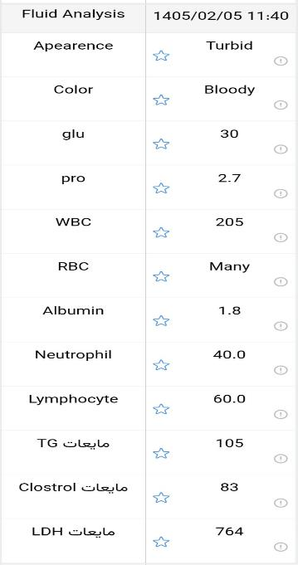
ESR | 27→75
CRP | 68→60
B/C*2 | Neg

Slide 10
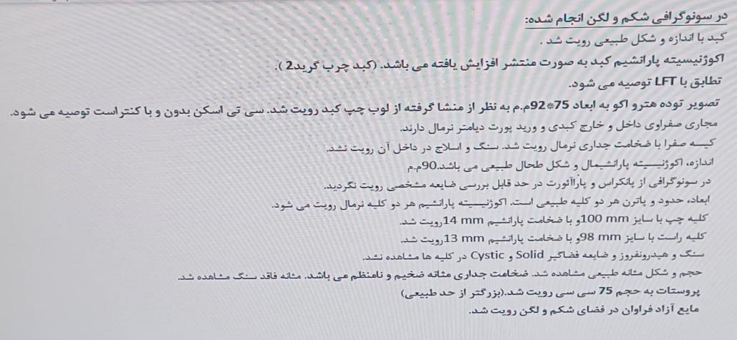
یافته های تصویربرداری

Slide 11
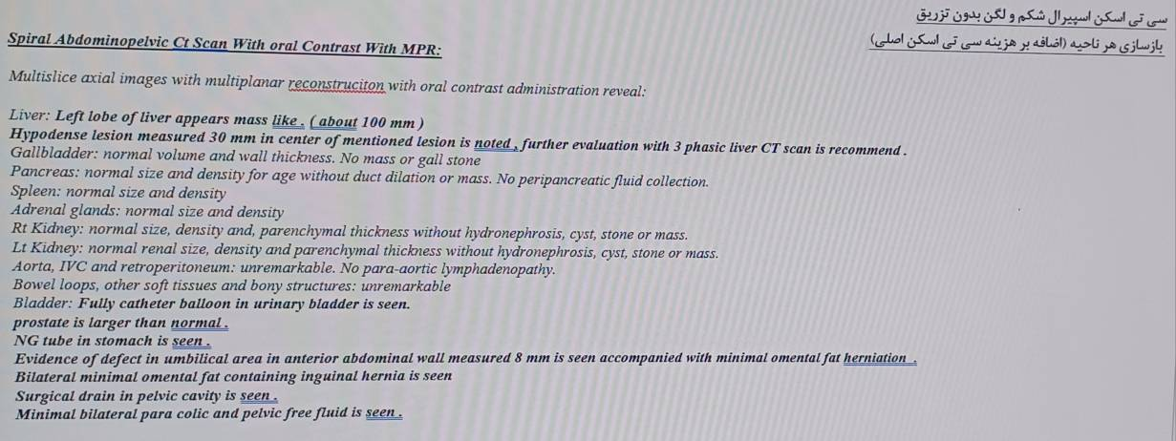
یافته های تصویربرداری

Slide 12
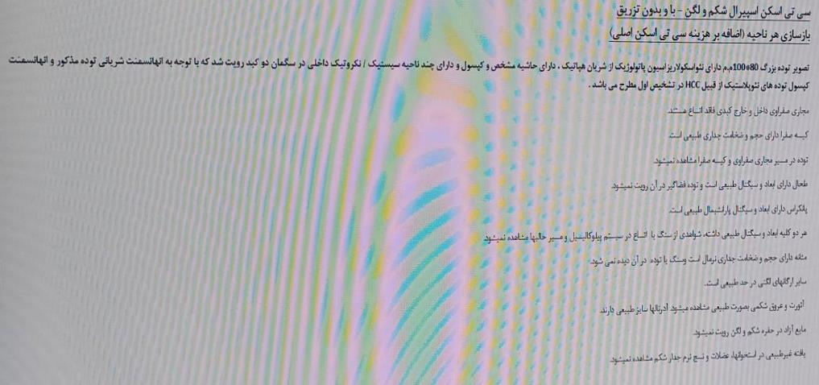
یافته های تصویربرداری

Slide 13
تشخیص های افتراقی توده های کبدی با تظاهر حاد
بدخیم:
هپاتوسلولارکارسینومت(HCC)
کلانژیوکارسینوما
متاستازکبدی
لنفوم کبدی
تومورهای نادر(آدنوم،هماتوژنیوما،فیبرولاملار و...)
غیربدخیم:
آبسه کبدی
همانژیم کبدی
کیست هیداتید
کیست های کبدی ساده
تومور التهابی فیبروز(stellate scar tumor)

Slide 14
الگوریتم تشخیصی
1.ارزیابی اولیه:
شرح حال و معاینه فیزیکی
آزمایشات روتین و کبدی
تصویربرداری اولیه(سونوگرافی)
2.ارزیابی توده شناسایی شده:
اگر سونوگرافی توده را نشان دهد:
CTیا MRI شکم و لگن با کنتراست
درصورت وجود سیروز یا عوامل خطرHCC:
ارزیابی AFP و تکرار تصویر برداری طبق پروتکل HCC
3.بیوپسی:
اندیکاسیون :عدم قطعیت تشخیص پس از تصویربرداری یا شک به متاستاز یا تومور غیرHCC

Slide 15
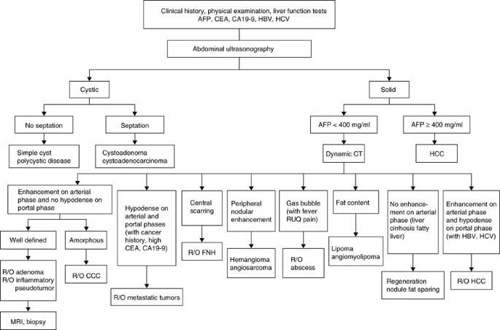
الگوریتم تشخیصی

Slide 16
رویکرد درمانی به توده های کبدی
:HCC
مرحله بندی: BCLC
بیماران با بیماری اولیه محدود:
جراحی: برای توده قابل برداشتن و بدون سیروز
RAF:برای توده های کوچکتر از 3سانتی متر
پیوندکبد: برای بیماران سیروتیک و توده های مطابق معیار میلان
بیماان با بیماری های پیشرفته:
درمان های سیستمیک مثل ایمونوتراپی
رادیوآمبولیزاسیون
آبسه های کبدی:
آنتی بیوتیک وسیع الطیف
درناژ

Slide 17
رویکرد درمانی به توده های کبدی
توده های خوش خیم:
درصورت علامت دار بودن یا همانژیوم های بزرگ یا شک به آدنوم های پرخطر نیاز به درمان دارند
متاستاز های کبدی:
درمان بستگی یه منشامتاستاز دارد(شیمی درمانی، جراحی و ..)

Slide 18
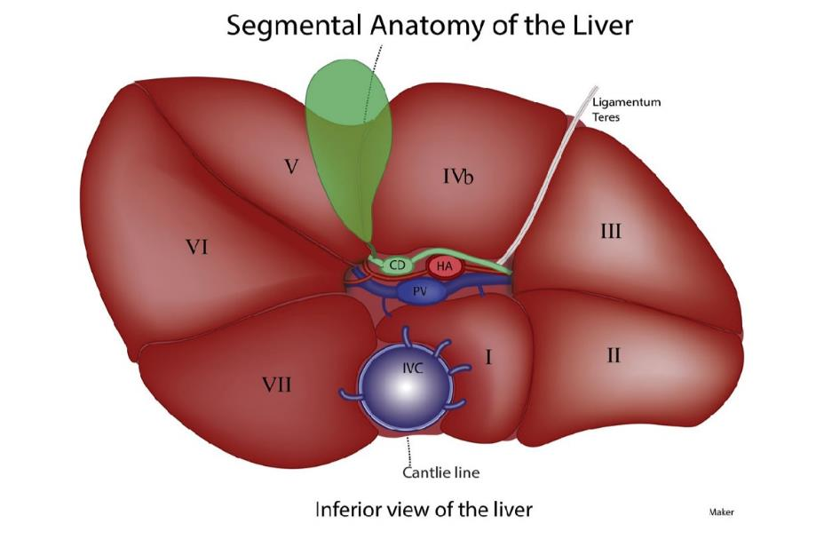

Slide 19
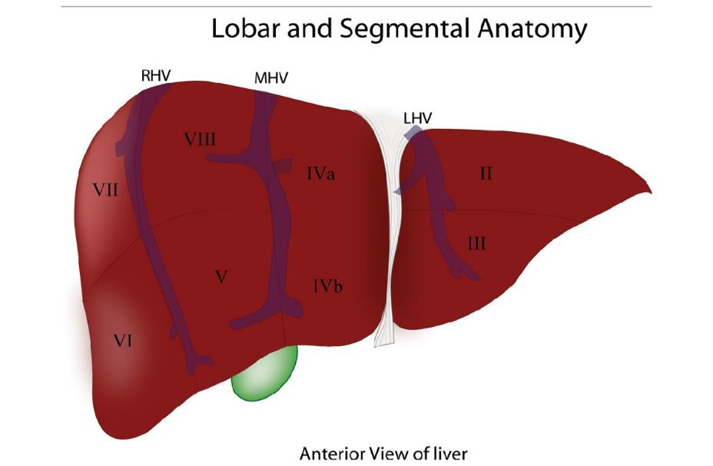

Slide 20
رویکرد درمانی درمورد کیس ما
تشخیص بیماری:راپچر توده کبدی
برنامه درمانی:
آنژیوآمبولیزاسیون رادیولوژیک
رزکشن جراحی

Slide 21

با تشکر از توجه شما

